Slide 1


阿內卡優惠 信用卡小幫手
AI智慧應用開發實戰養成班 第七期
CGI101_第五組
組員：陳明宏 李明翰 許家浩 曾東立 林傑威 王維珽 黃榆婷 黃宗文
指導老師：周志昂 郭惠民

Slide 2
目錄
01
05
專題發想
推薦系統
02
06
專題概念
Line Bot
03
07
資料工程
雲端建置
04
08
影像辨識
結語

Slide 3
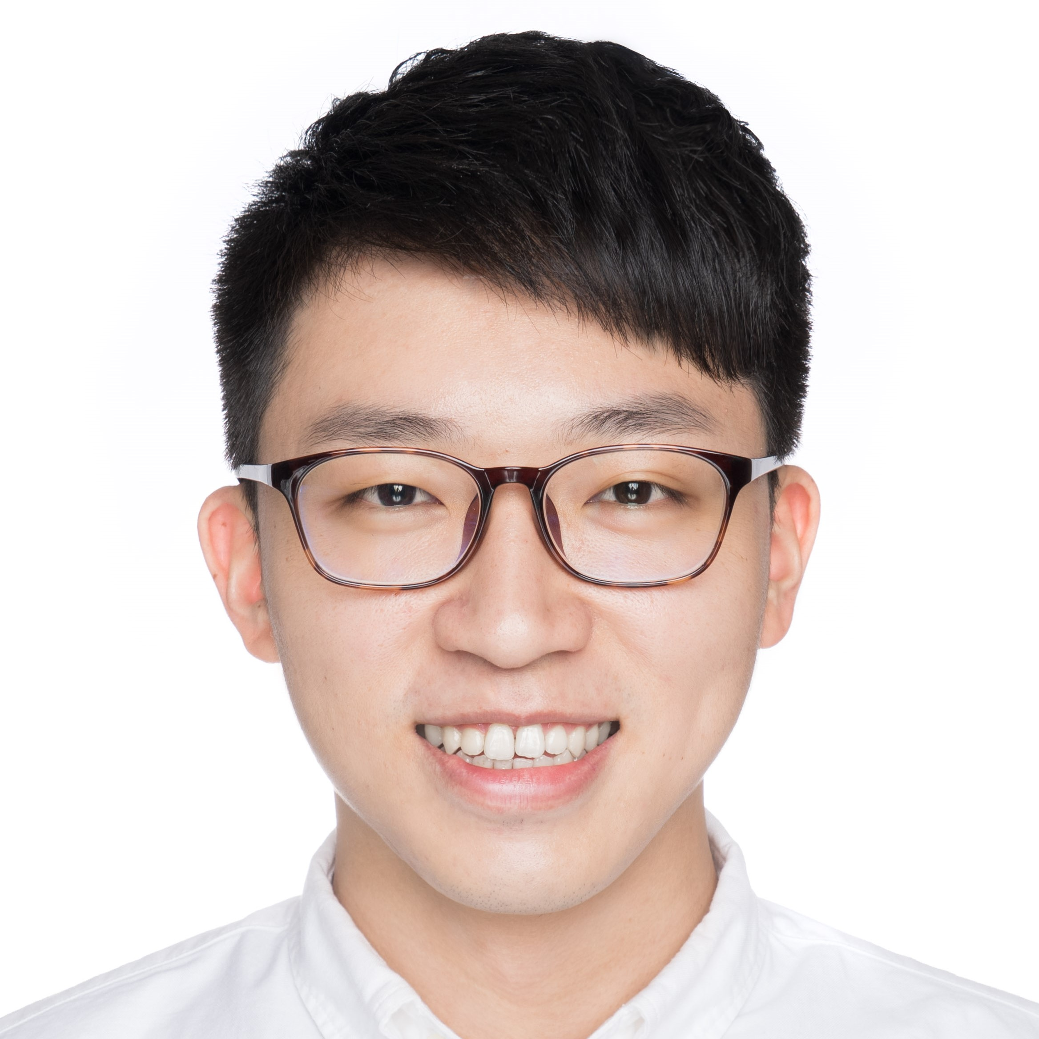
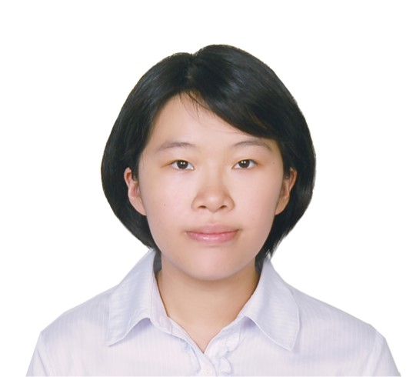

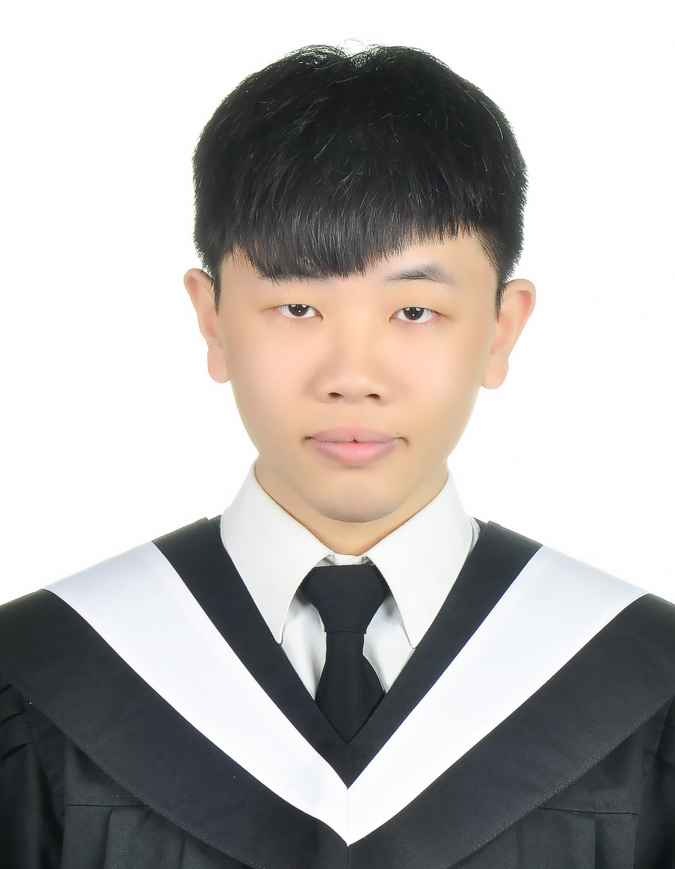
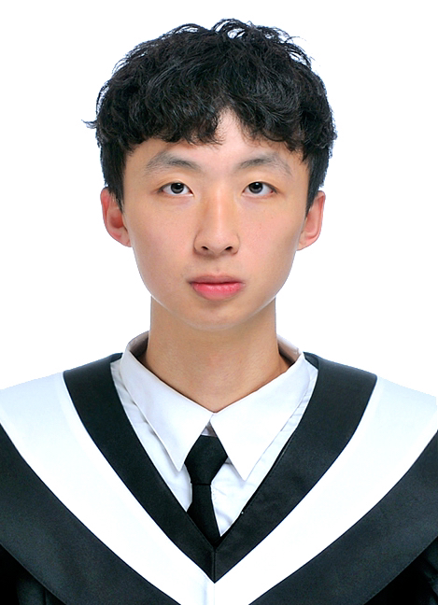
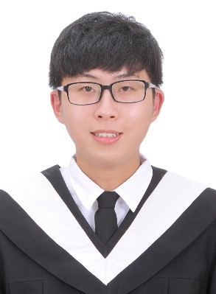
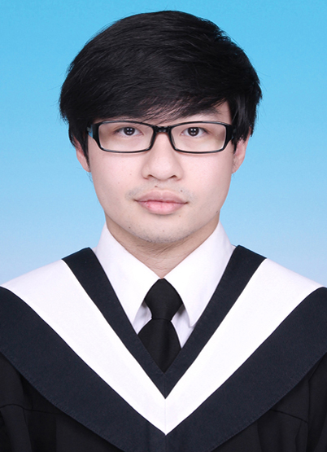
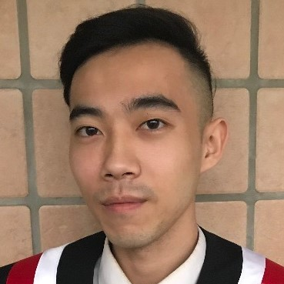
組員介紹
陳明宏
(組長)
黃榆婷
李明翰
王維珽
許家浩
曾東立
黃宗文
林傑威

Slide 4
專題發想
1
簡報人：陳明宏

Slide 5

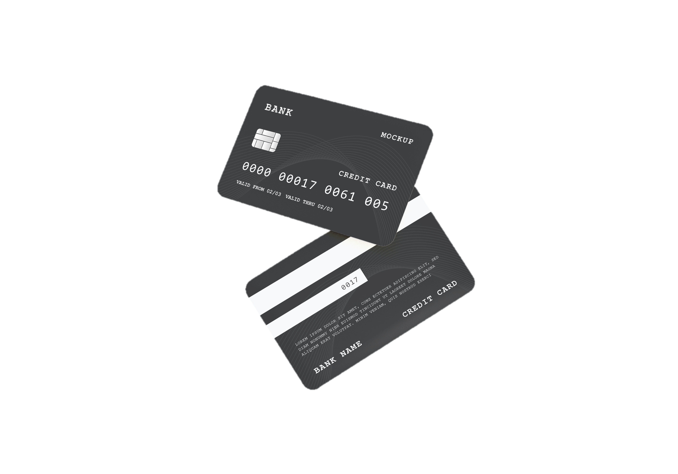
專題發想
痛點
現代人手中有一堆卡，但到底何時該用哪張卡回饋較高，卻老是迷失在茫茫卡海之中。
陳明宏
(組長)
專題發想
專題概念
資料工程
結語
推薦系統
Line Bot
雲端建置
影像辨識
Notes:
讓我們一起觀賞一下下面的情境！

Slide 6


專題發想
目標族群
既是信用卡富翁，也是勤儉持家的小資族。
初入社會，想找適合自己信用卡的新鮮人。
陳明宏
(組長)
專題發想
專題概念
資料工程
結語
推薦系統
Line Bot
雲端建置
影像辨識
Notes:
讓我們一起觀賞一下下面的情境！

Slide 7



專題發想
解決方案
快速找出該使用哪張卡消費回饋最高。
推薦最適合之卡片申辦。
陳明宏
(組長)
專題發想
專題概念
資料工程
結語
推薦系統
Line Bot
雲端建置
影像辨識
Notes:
讓我們一起觀賞一下下面的情境！

Slide 8
專題概念
2
簡報人：陳明宏

Slide 9

專題概念 - 影片demo(使用情境)
陳明宏
專題發想
專題概念
資料工程
結語
推薦系統
Line Bot
雲端建置
影像辨識

Slide 10






專題概念 - 使用者流程
陳明宏
(已經有卡)
儲存卡片
推薦通路優惠卡片(已有)
使用卡片
照片辨識
手動輸入
選定通路
推薦現有卡片回饋最高
使用者
挑選通路優惠卡片(所有)
申辦卡片
選定通路
推薦所有卡片回饋最高
(尚未有卡)
懶人推薦卡片(所有)
申辦卡片
一鍵推薦卡片
專題發想
專題概念
資料工程
結語
推薦系統
Line Bot
雲端建置
影像辨識

Slide 11
資料工程
3
簡報人：陳明宏 黃榆婷

Slide 12






資料工程 - 資料來源
以台灣前40大發卡銀行為主
利用爬蟲技術爬取122張信用卡資訊
陳明宏
專題發想
專題概念
資料工程
結語
推薦系統
Line Bot
雲端建置
影像辨識

Slide 13
資料工程 - 設計資料庫 - 正規化
第一正規化形式FNF(First-Normalized Form)
去除多值屬性
第二正規化形式SNF (Second-Normalized Form)
去除只與部分主鍵相關欄位
第三正規化形式TNF(Third-Normalized Form)
去除除主鍵外有相依關係的欄位
陳明宏
專題發想
專題概念
資料工程
結語
推薦系統
Line Bot
雲端建置
影像辨識

Slide 14
資料工程 - 設計資料庫 - 正規化
第一正規化形式FNF(First-Normalized Form)
去除多值屬性
陳明宏
卡名 | 發卡銀行 | 通路名稱 | 回饋% | …
A卡 | X銀行 | Line Pay | 1.1 | …
 |  | Apple Pay | 2.4 | …
 |  | … | … | …
B卡 | Y銀行 | Line Pay | 2.1 | …
 |  | Apple Pay | 3.0 | …
多值屬性「通路名稱」切成獨立表格
並將「卡名」與「通路」組成主鍵
專題發想
專題概念
資料工程
結語
推薦系統
Line Bot
雲端建置
影像辨識

Slide 15
資料工程 - 設計資料庫 - 正規化
第一正規化形式FNF(First-Normalized Form)
去除多值屬性
陳明宏
通路代碼 | 卡名 | 回饋% | …
0 | A卡 | 1.1 | …
1 | A卡 | 2.4 | …
… | … | … | …
0 | B卡 | 2.1
1 | B卡 | 3.0
CREDIT_CARD_REWARD
通路代碼 CHAR(20) {PK,FK}
卡名 CHAR(60) {PK,FK}
回饋 FLOAT
…
…
PK
專題發想
專題概念
資料工程
結語
推薦系統
Line Bot
雲端建置
影像辨識

Slide 16
資料工程 - 設計資料庫 - 正規化
第二正規化形式SNF (Second-Normalized Form)
去除只與部分主鍵相關欄位
陳明宏
CARD_NAME
卡名 CHAR(60) {PK}
銀行代碼 CHAR(20) {FK}
回饋方式代碼 CHAR(30) {FK}
信用卡網址 VARCHAR(200)
卡號 CHAR(10)
信用卡評分 CHAR(20)
CREDIT_CARD_REWARD
通路代碼 CHAR(20) {PK,FK}
卡名 CHAR(60) {PK,FK}
回饋 FLOAT
新戶加碼回饋 FLOAT
…
REWARD_CHANEL
通路代碼 CHAR(20) {PK}
通路名稱 CHAR(50)
…
專題發想
專題概念
資料工程
結語
推薦系統
Line Bot
雲端建置
影像辨識

Slide 17
資料工程 - 設計資料庫 - 正規化
第三正規化形式TNF(Third-Normalized Form)
去除除主鍵外有相依關係的欄位
陳明宏
資料中無遞移相依關係之欄位，完成正規化！
專題發想
專題概念
資料工程
結語
推薦系統
Line Bot
雲端建置
影像辨識

Slide 18
資料工程 - ER-Model
REWARD_TYPES
回饋方式代碼 CHAR(30) {PK}
回饋方式 CHAR(60)
陳明宏
CARD_NAME
卡名 CHAR(60) {PK}
銀行代碼 CHAR(20) {FK}
回饋方式代碼 CHAR(30) {FK}
信用卡網址 VARCHAR(200)
卡號 CHAR(10)
信用卡評分 CHAR(20)
CREDIT_CARD_REWARD
通路代碼 CHAR(20) {PK,FK}
卡名 CHAR(60) {PK,FK}
回饋 FLOAT
新戶加碼回饋 FLOAT
加總回饋 FLOAT
回饋上限 FLOAT
回饋上限說明 VARCHAR(300)
備註 VARCHAR(400)
REWARD_CHANEL
通路代碼 CHAR(20) {PK}
通路名稱 CHAR(50)
分類代碼 CHAR(20) {FK}
REWARD_FIELD
分類代碼 CHAR(30) {PK}
優惠分類名稱 CHAR(30)
BANK_INFO
銀行代碼 CHAR(20) {PK}
機構名稱 CHAR(64)
地址 VARCHAR(200)
電話 CHAR(16)
網址 VARCHAR(200)
專題發想
專題概念
資料工程
結語
推薦系統
Line Bot
雲端建置
影像辨識

Slide 19






資料工程 - 資料爬取與清洗
黃榆婷
資料爬取
資料清洗
Requests
Regex Patterns
專題發想
專題概念
資料工程
結語
推薦系統
Line Bot
雲端建置
影像辨識

Slide 20
資料工程 - 資料爬取與清洗
黃榆婷
為何使用 GCP My SQL
每日自動備份功能
RDBMS，因大量使用到 JOIN 來查詢資料，能更有效率的讀取資料
資料具完整性且結構化，因此使用 RDBMS，利於後續資料庫的維護
專題發想
專題概念
資料工程
結語
推薦系統
Line Bot
雲端建置
影像辨識

Slide 21
資料工程 - 資料庫建置
黃榆婷
CARD_NAME 表格資訊
信用卡平均分數：計算每張卡在60項回饋通路之平均回饋%數
卡名 | 發卡銀行 | 回饋代碼 | 網址 | 平均回饋分數 | 信用卡評分 | 外送平台分數 | 影音娛樂分數 | 網路購物分數 | 影音娛樂分數
銀色之愛卡 | 台灣企銀 | 0 | https://www... | 0.45 | 0.5 | 0.4 | 1.73 | 0.63 | 0.55
55688聯名卡 | 永豐銀行 | 6 | https://bank.si... | 2.15 | 2 | 7 | 0 | 7 | 7
ALL PASS卡 | 日盛銀行 | 0 | https://www... | 0.28 | 0.5 | 0.6 | 0.1 | 0.6 | 1.27
專題發想
專題概念
資料工程
結語
推薦系統
Line Bot
雲端建置
影像辨識

Slide 22
資料工程 - 資料庫建置
黃榆婷
CARD_NAME 表格資訊
信用卡評分：將信用卡平均回饋分數MIN-MAX歸一化於0~5之間
卡名 | 發卡銀行 | 回饋代碼 | 網址 | 平均回饋分數 | 信用卡評分 | 外送平台分數 | 影音娛樂分數 | 網路購物分數 | 影音娛樂分數
銀色之愛卡 | 台灣企銀 | 0 | https://www... | 0.45 | 0.5 | 0.4 | 1.73 | 0.63 | 0.55
55688聯名卡 | 永豐銀行 | 6 | https://bank.si... | 2.15 | 2 | 7 | 0 | 7 | 7
ALL PASS卡 | 日盛銀行 | 0 | https://www... | 0.28 | 0.5 | 0.6 | 0.1 | 0.6 | 1.27
專題發想
專題概念
資料工程
結語
推薦系統
Line Bot
雲端建置
影像辨識

Slide 23
資料工程 - 資料庫建置
黃榆婷
CARD_NAME 表格資訊
各類優惠分數：計算信用卡在各類通路之平均回饋%數
卡名 | 發卡銀行 | 回饋代碼 | 網址 | 平均回饋分數 | 信用卡評分 | 外送平台分數 | 影音娛樂分數 | 網路購物分數 | 影音娛樂分數
銀色之愛卡 | 台灣企銀 | 0 | https://www... | 0.45 | 0.5 | 0.4 | 1.73 | 0.63 | 0.55
55688聯名卡 | 永豐銀行 | 6 | https://bank.si... | 2.15 | 2 | 7 | 0 | 7 | 7
ALL PASS卡 | 日盛銀行 | 0 | https://www... | 0.28 | 0.5 | 0.6 | 0.1 | 0.6 | 1.27
專題發想
專題概念
資料工程
結語
推薦系統
Line Bot
雲端建置
影像辨識

Slide 24
資料工程 - 資料庫建置
CREDIT_CARD_REWARD 表格資訊
黃榆婷
代碼 | 卡名 | 通路名稱 | 回饋 | 新戶加碼 | 加總回饋 | 回饋上限
21 | CUBE卡 | 蝦皮 | 3.5 | 0 | 3.5 | 無上限
22 | CUBE卡 | Pinkoi | 1 | 0 | 1 | 無上限
26 | CUBE卡 | foodpanda | 3.5 | 0 | 3.5 | 無上限
27 | CUBE卡 | Ubereat | 4 | 0 | 4 | 無上限
28 | CUBE卡 | Goshare | 1 | 0 | 1 | 無上限
21 | CUBE卡 | 蝦皮 | 3.5 | 0 | 3.5 | 無上限
23 | CUBE卡 | 博客來 | 5 | 0 | 5 | 1.指定通路3%回饋無上限。 2.CUBE App領取回饋加碼2%。
專題發想
專題概念
資料工程
結語
推薦系統
Line Bot
雲端建置
影像辨識

Slide 25
資料庫建置
建立Primary Key (PK) 及 Foreign Key (FK)，增加資料查詢效率
黃榆婷
CARD_NAME
卡名 | 發卡銀行 | 回饋方式代碼 | 網址 | 信用卡平均分數 | 信用卡評分
CUBE卡 | 國泰世華 | 16 | https//… | 2.3 | 2.5
FK
REWARD_TYPES
16 | 小樹點
17 | Happy Go點數
18 | 蝦幣
PK
專題發想
專題概念
資料工程
結語
推薦系統
Line Bot
雲端建置
影像辨識

Slide 26
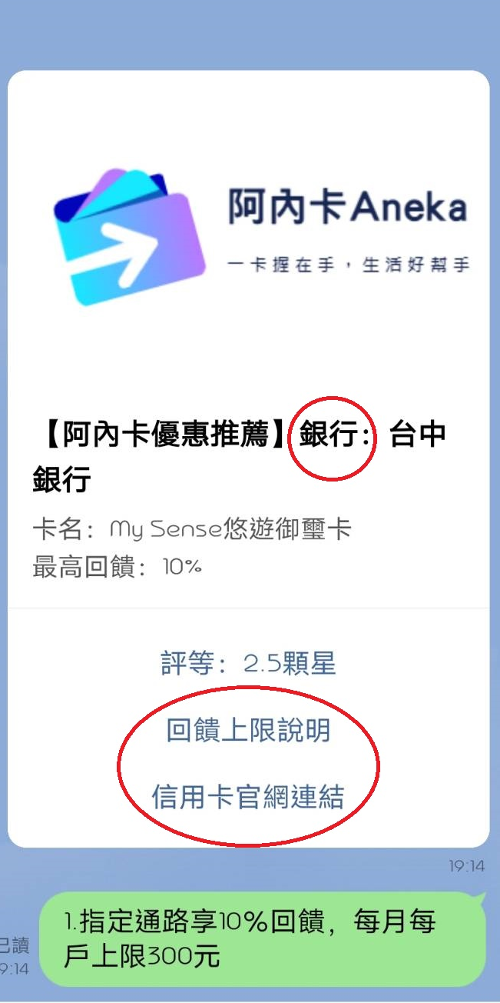
資料工程 - 資料庫建置
建立Primary Key (PK) 及 Foreign Key (FK)，增加資料查詢效率
黃榆婷
PK
CARD_NAME
卡名 | 發卡銀行 | 回饋方式代碼 | 網址 | 信用卡平均分數 | 信用卡評分
CUBE卡 | 國泰世華 | 16 | https//… | 2.3 | 2.5
PK
CREDIT_CARD_REWARD
卡名 | 通路名稱 | 加總回饋 | 回饋上限說明 | 備註
CUBE卡 | 博客來 | 5 | 指定通路3%... | 需切換方案…
FK
專題發想
專題概念
資料工程
結語
推薦系統
Line Bot
雲端建置
影像辨識

Slide 27
影像辨識
4
簡報人：李明翰

Slide 28




影像辨識 - 流程
李明翰
卡號:1234 5678 9012 3456
專題發想
專題概念
資料工程
結語
推薦系統
Line Bot
雲端建置
影像辨識

Slide 29
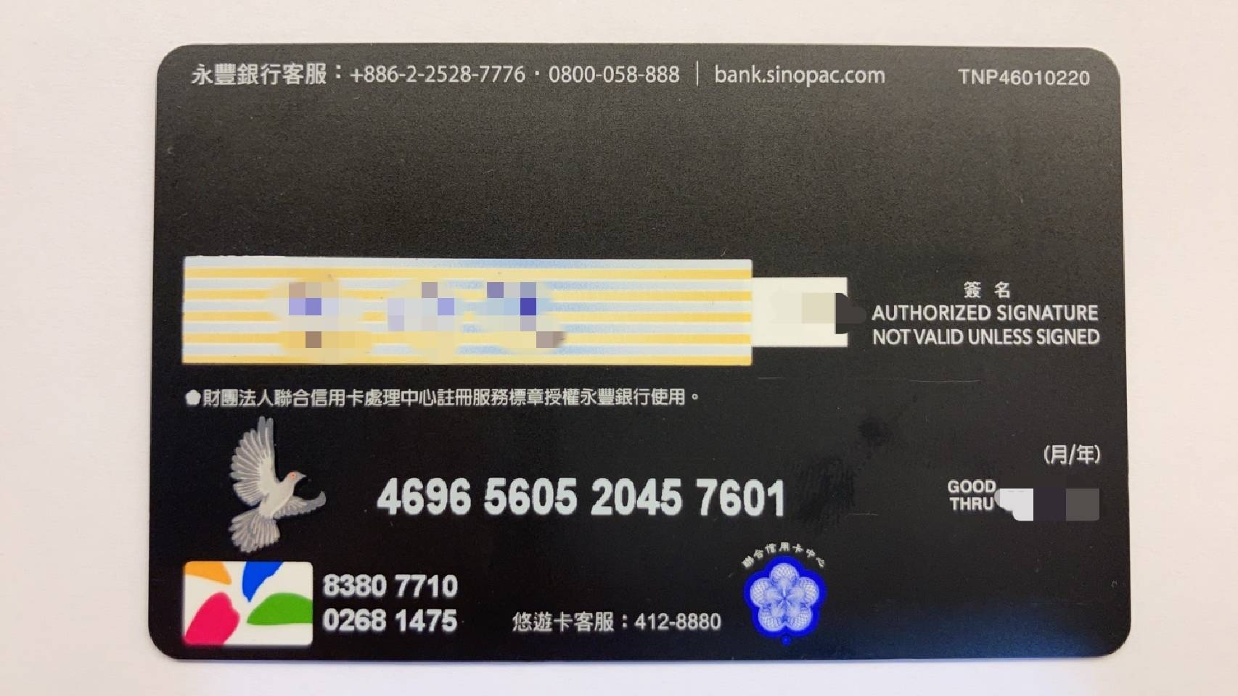
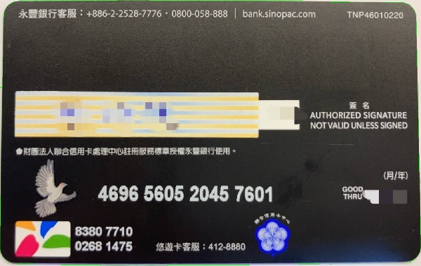
影像辨識 - OpenCV
李明翰
OpenCV & reshape
Original image
Size : 1706 x 960
Size : 600 x 380
專題發想
專題概念
資料工程
結語
推薦系統
Line Bot
雲端建置
影像辨識

Slide 30
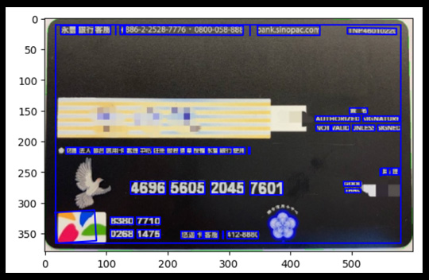
影像辨識 - GCP Vision API
李明翰
GCP Vision API
&
Filter(INT&Width)
Result : 4696 5605
專題發想
專題概念
資料工程
結語
推薦系統
Line Bot
雲端建置
影像辨識

Slide 31
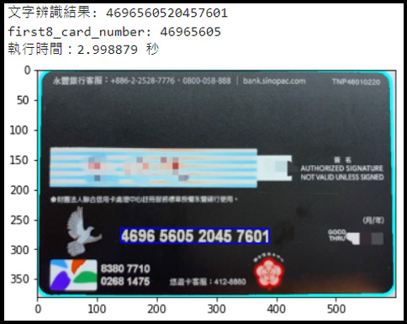
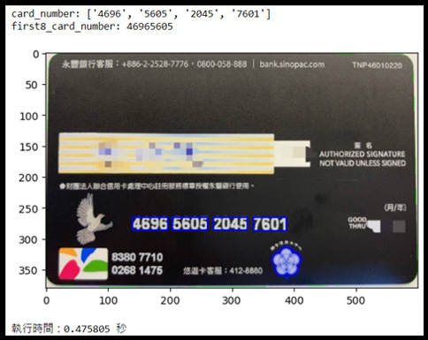
影像辨識 - 使用套件
李明翰
]
 | 準確度 | 花費時間
GCP Vision API | 高 | 1秒內
Paddle OCR | 高 | 3秒
Tesseract OCR | 中 | 1秒
Paddle OCR
勝
GCP Vision API
專題發想
專題概念
資料工程
結語
推薦系統
Line Bot
雲端建置
影像辨識

Slide 32
推薦系統
5
簡報人：王維珽

Slide 33


推薦系統
專題發想
專題概念
資料工程
結語
推薦系統
Line Bot
雲端建置
影像辨識

Slide 34
推薦系統 - 演算法
K-MEANS優點
1.容易實作
2.適合處理大量資料
3.保證收斂
目的為分群
資料量大於50筆
非監督式學習
(無標籤)
專題發想
專題概念
資料工程
結語
推薦系統
Line Bot
雲端建置
影像辨識

Slide 35



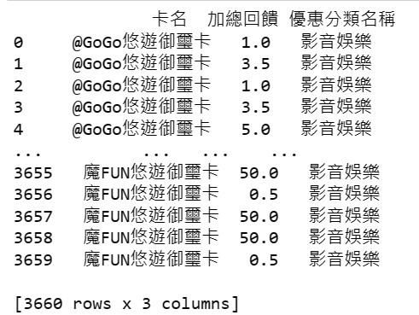
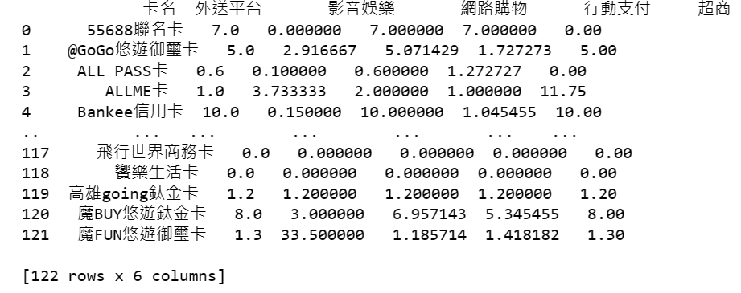
推薦系統 - 資料特徵
五個特徵:外送平台、影音娛樂、網路購物、行動支付、超商
資料整理
卡片種類:122種
專題發想
專題概念
資料工程
結語
推薦系統
Line Bot
雲端建置
影像辨識

Slide 36
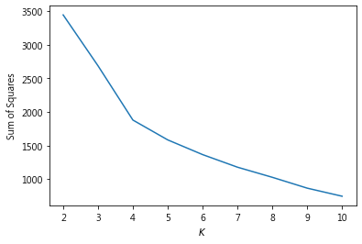
推薦系統-分群
最佳K值
優惠分類劃分為4群
專題發想
專題概念
資料工程
結語
推薦系統
Line Bot
雲端建置
影像辨識

Slide 37
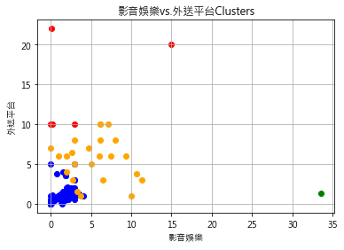
推薦系統 – 懶人推薦
散佈圖
找出該群最佳信用卡
較無明顯特徵
專題發想
專題概念
資料工程
結語
推薦系統
Line Bot
雲端建置
影像辨識

Slide 38
推薦系統 – 懶人推薦
無腦萬用卡
專題發想
專題概念
資料工程
結語
推薦系統
Line Bot
雲端建置
影像辨識

Slide 39
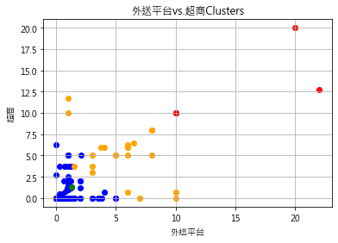
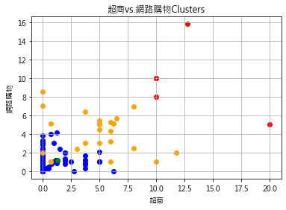
推薦系統 – 懶人推薦
我就宅神卡
專題發想
專題概念
資料工程
結語
推薦系統
Line Bot
雲端建置
影像辨識

Slide 40
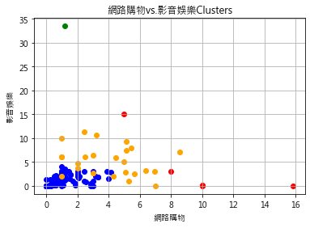
推薦系統 – 懶人推薦
影音拌娛樂
專題發想
專題概念
資料工程
結語
推薦系統
Line Bot
雲端建置
影像辨識

Slide 41
Line Bot
6
簡報人：許家浩

Slide 42
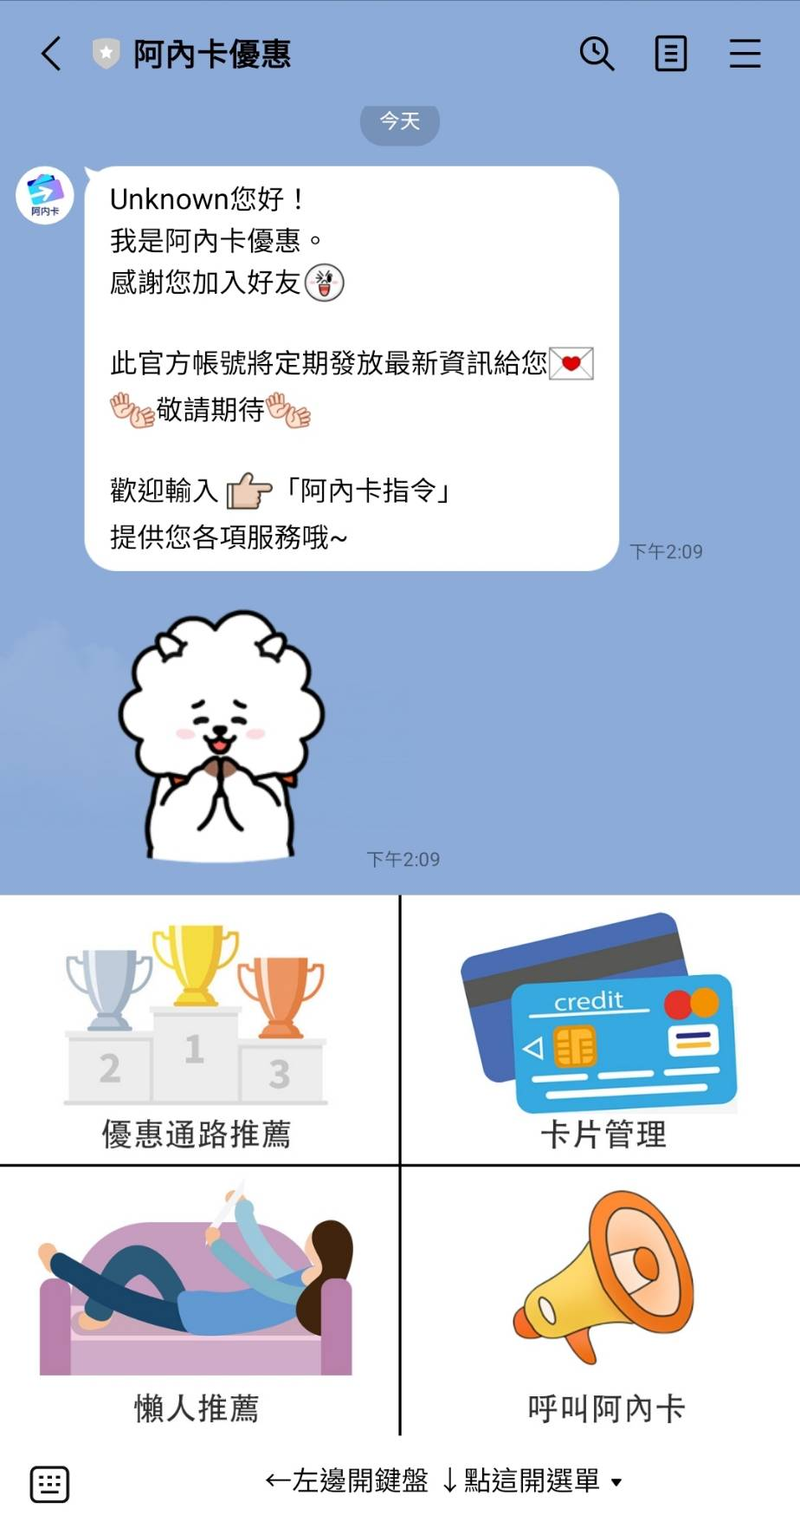
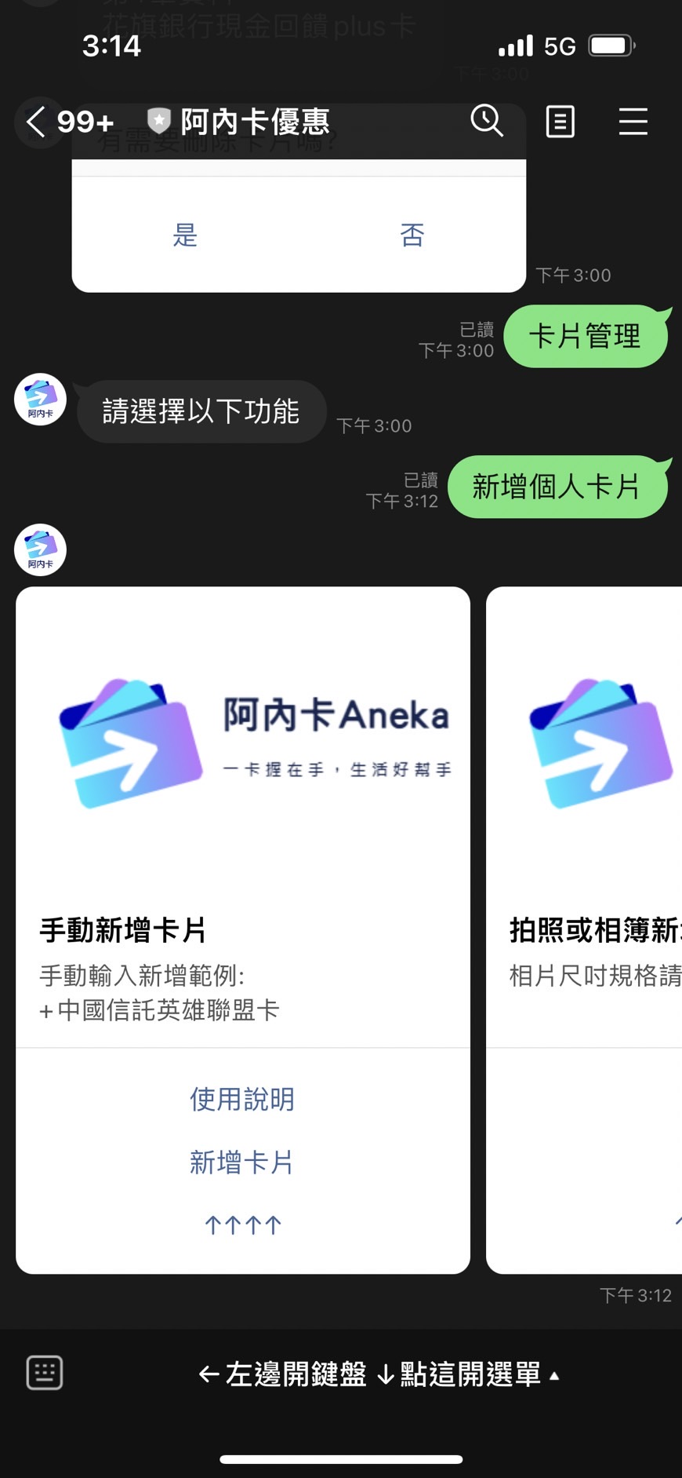
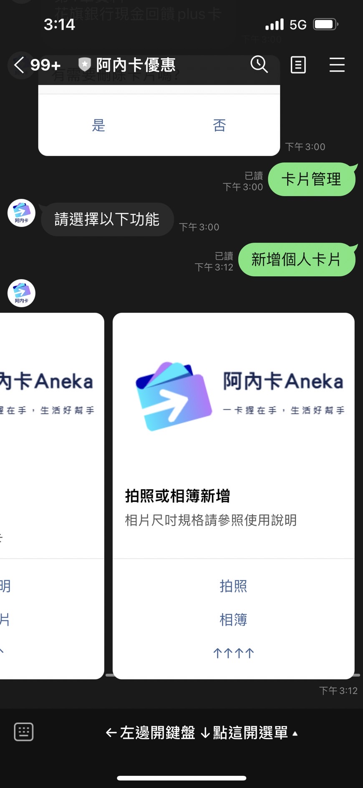

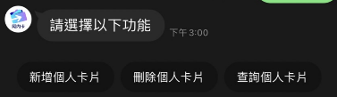
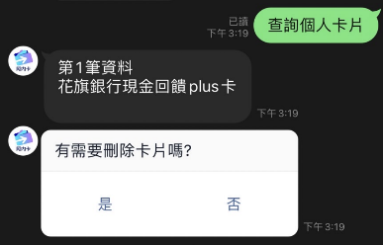
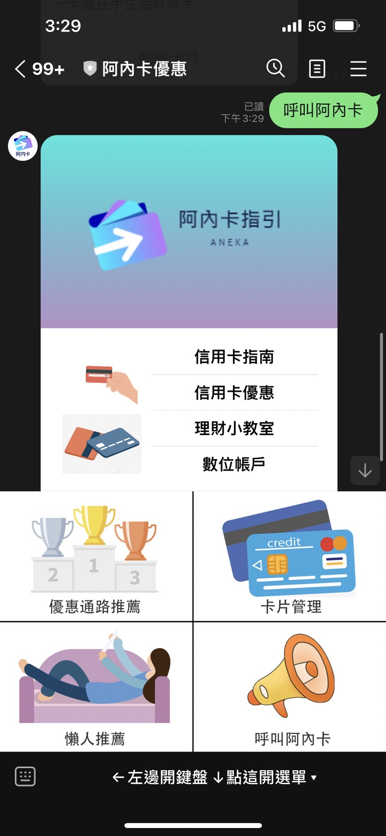
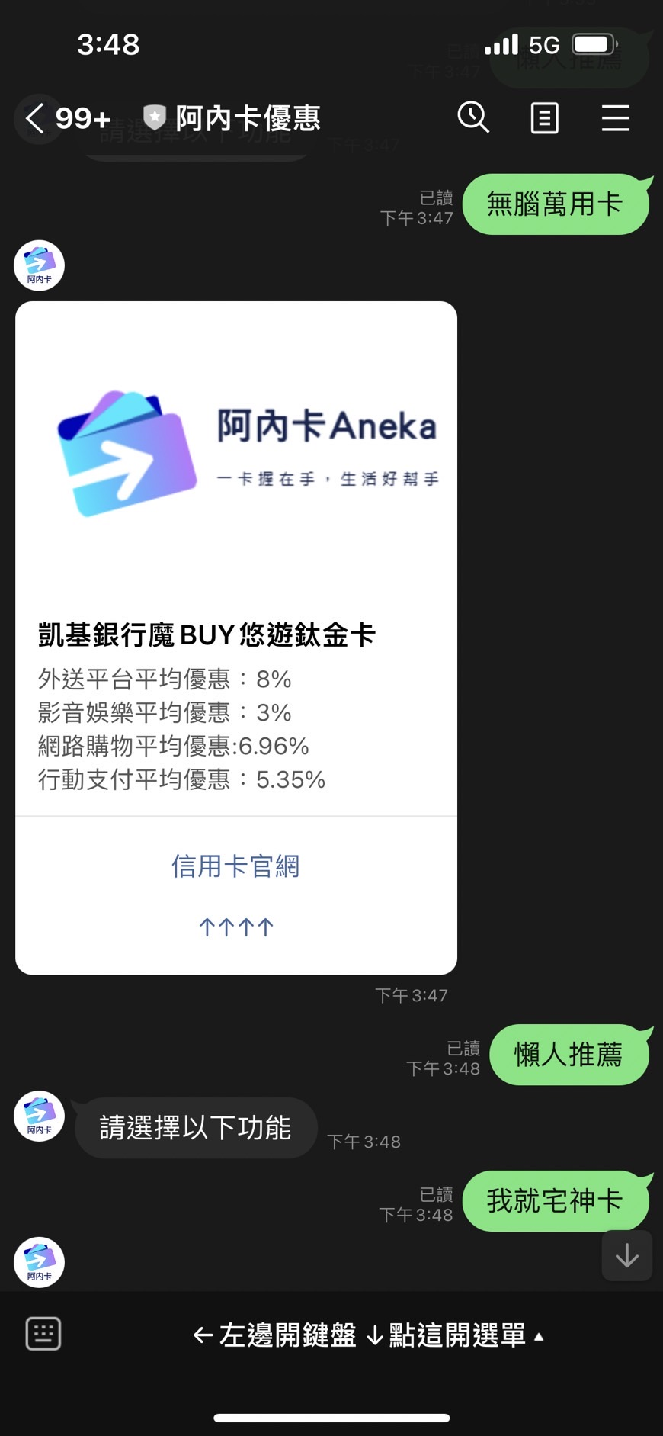
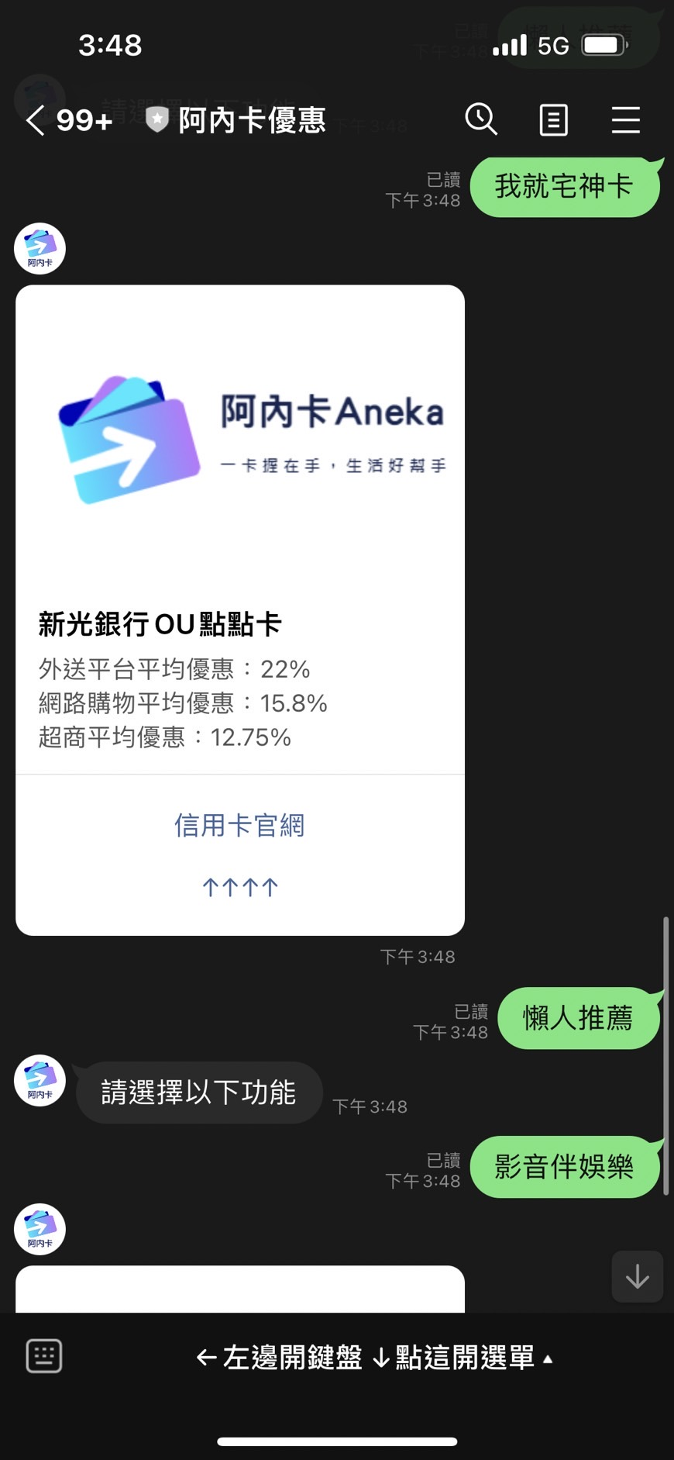
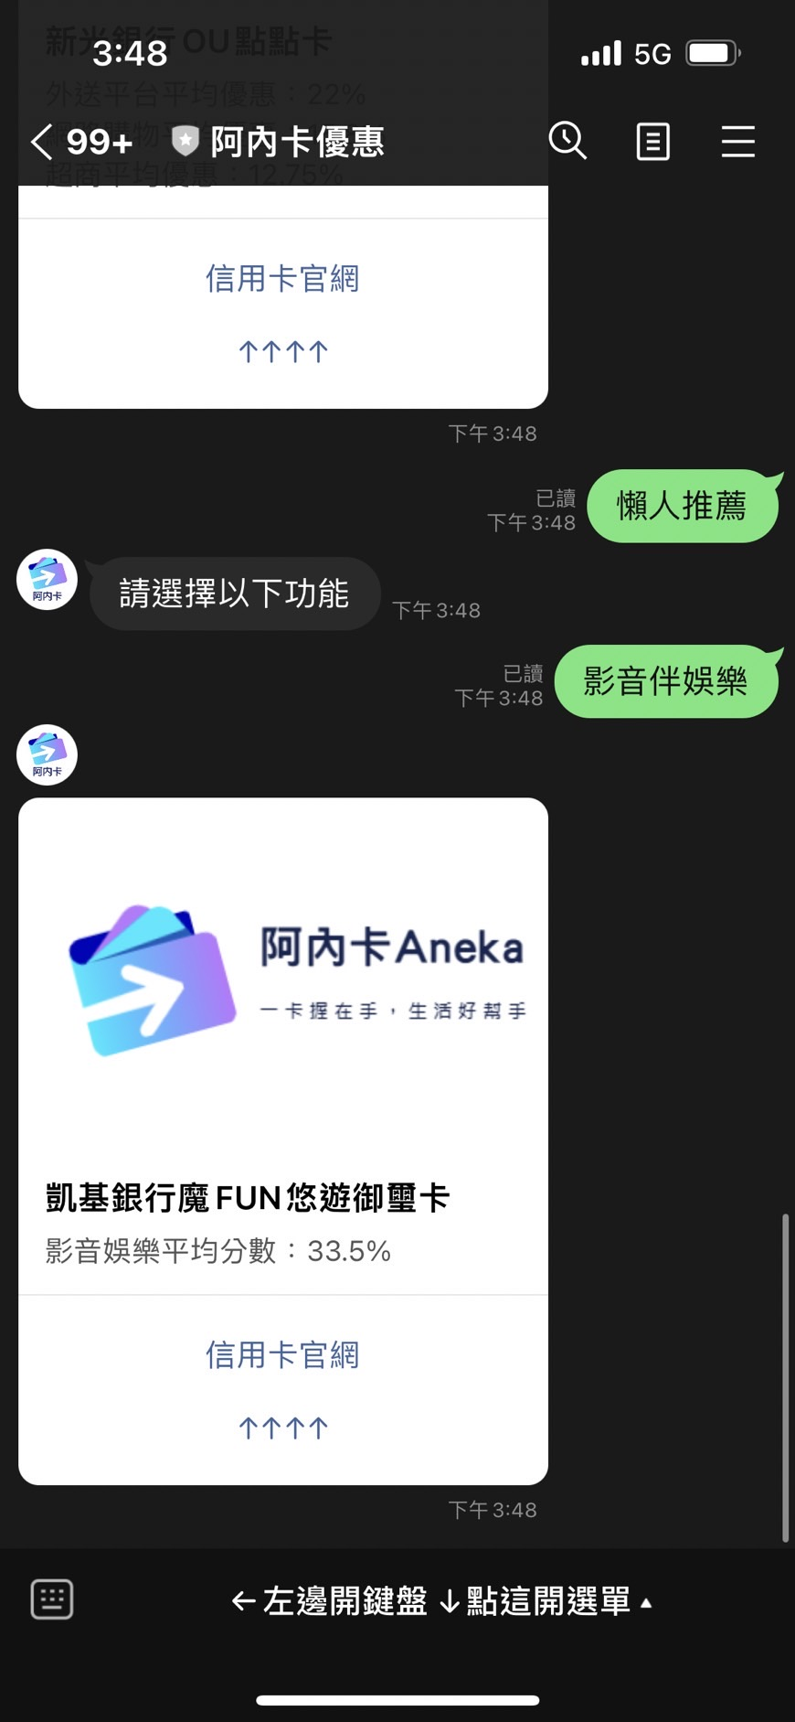
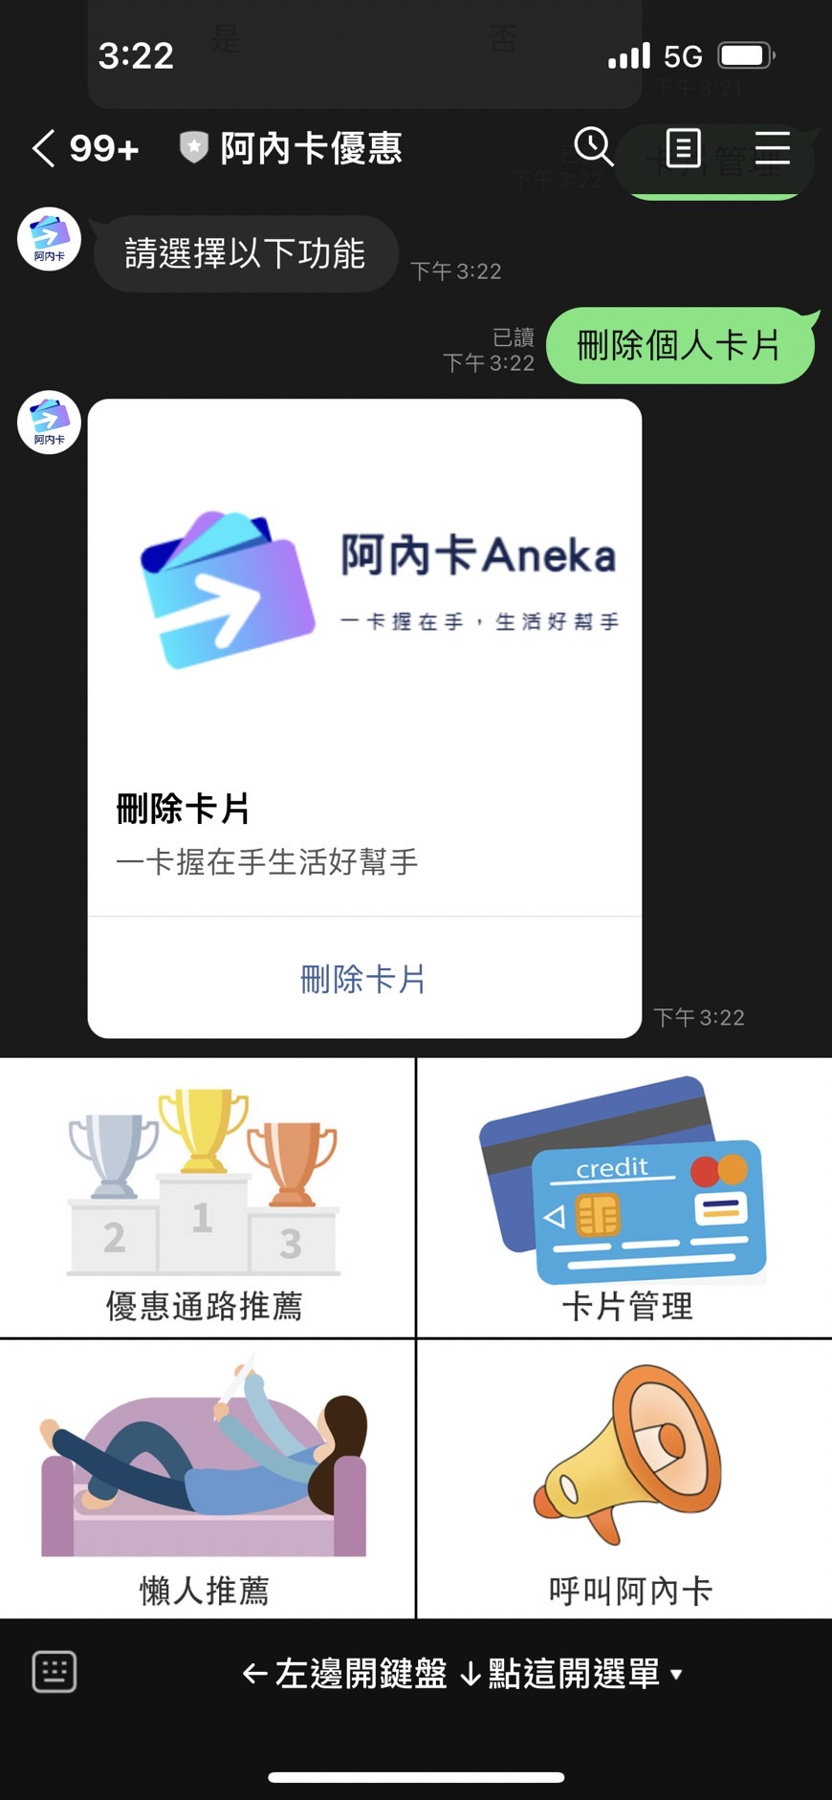
Line Bot - UIUX Design
許家浩
1. X高鐵:
從資料庫選出通路前三優惠,通路名稱前X為指令。
2. M高鐵:
從個人卡片與阿內卡信用卡資料庫交叉比對選出該通路前三優惠,通路名稱前M為指令
許家浩
專題發想
專題概念
資料工程
結語
推薦系統
Line Bot
雲端建置
影像辨識

Slide 43
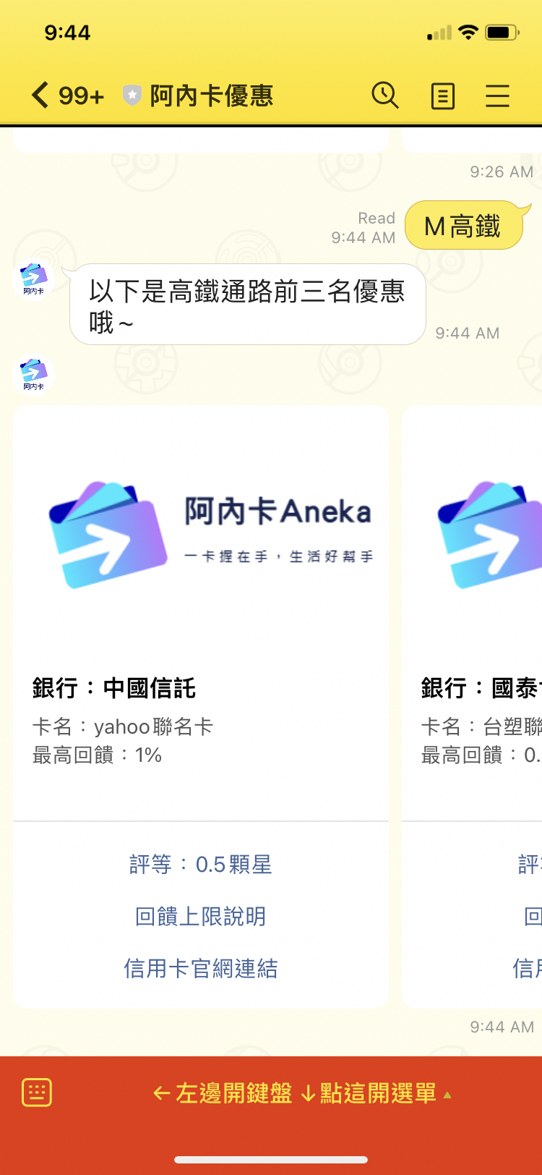
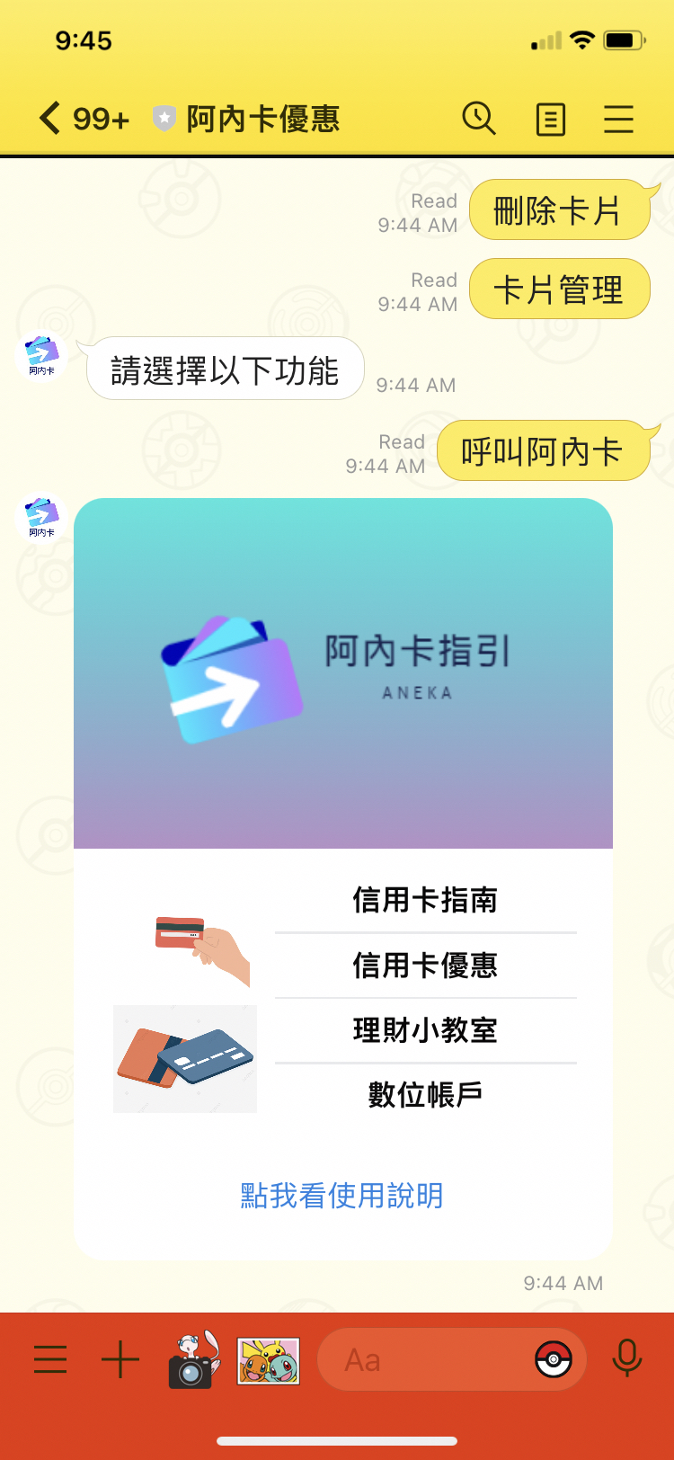
Line Bot Templates Used
許家浩
CarouselTemplate
flex message
專題發想
專題概念
資料工程
結語
推薦系統
Line Bot
雲端建置
影像辨識

Slide 44

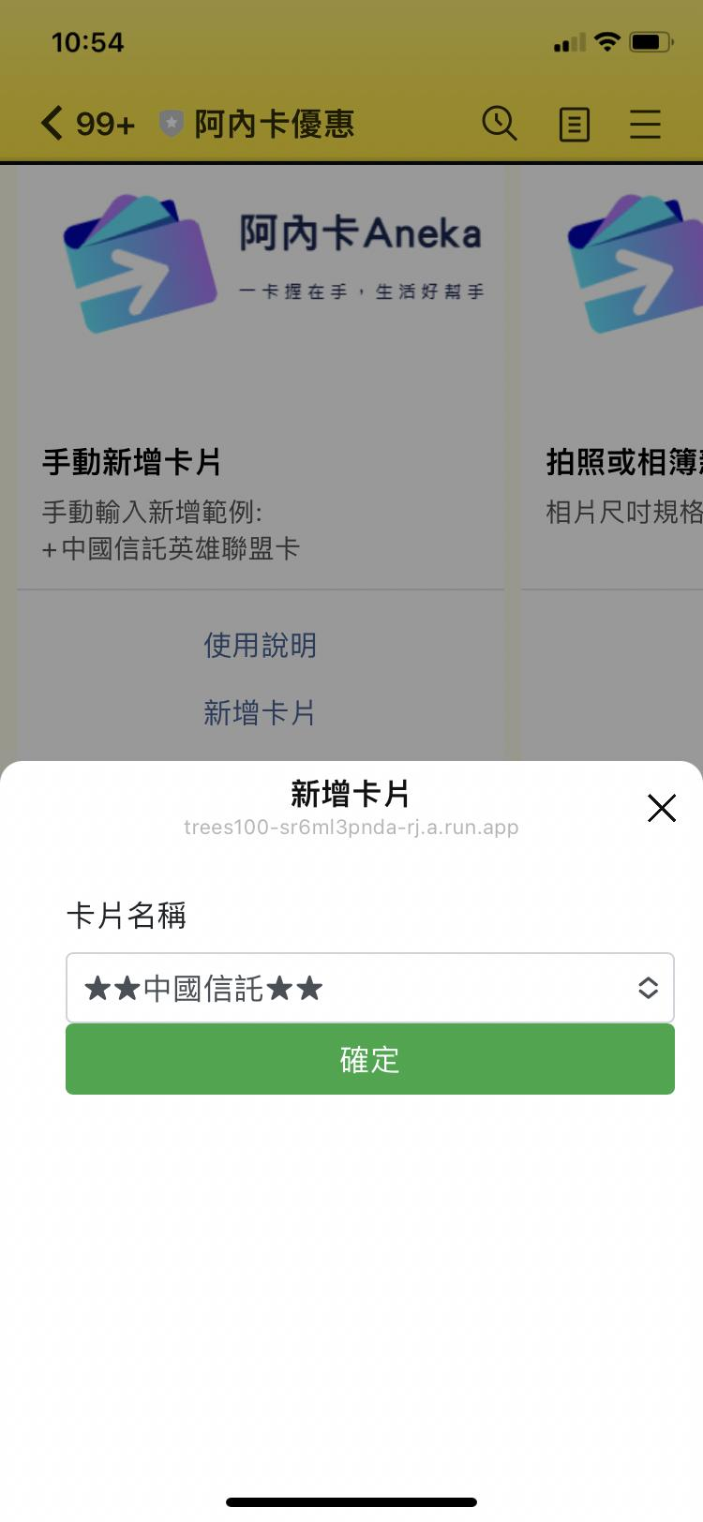


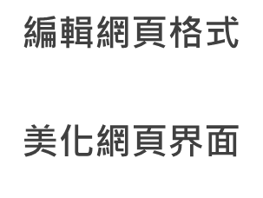

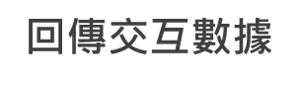
Line Bot LIFF - How to collect users data sametime ？
許家浩
下拉式選單
專題發想
專題概念
資料工程
結語
推薦系統
Line Bot
雲端建置
影像辨識

Slide 45
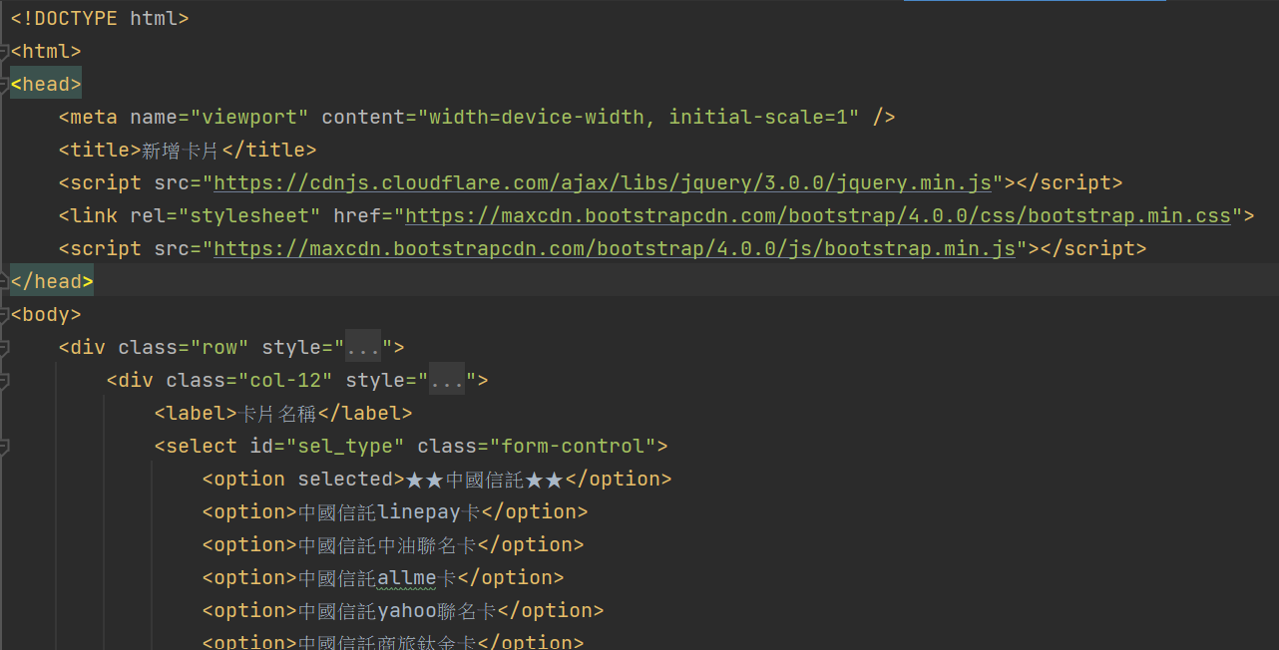
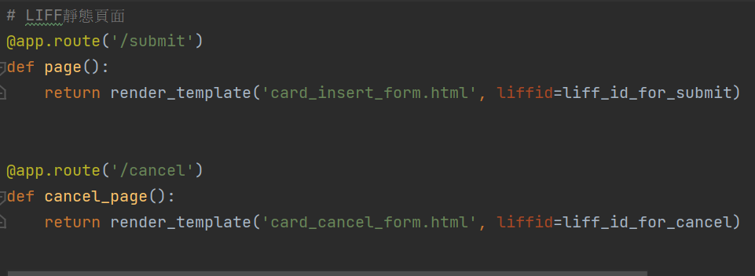
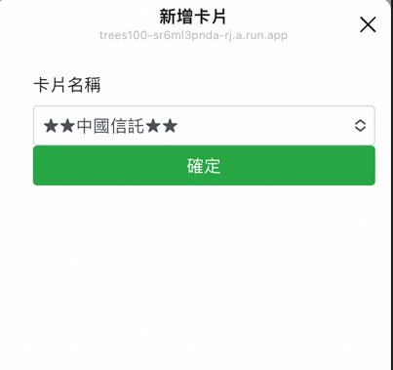
Line Bot LIFF - Code Demo
許家浩
專題發想
專題概念
資料工程
結語
推薦系統
Line Bot
雲端建置
影像辨識

Slide 46
雲端伺服建置
7
簡報人：曾東立、黃宗文

Slide 47



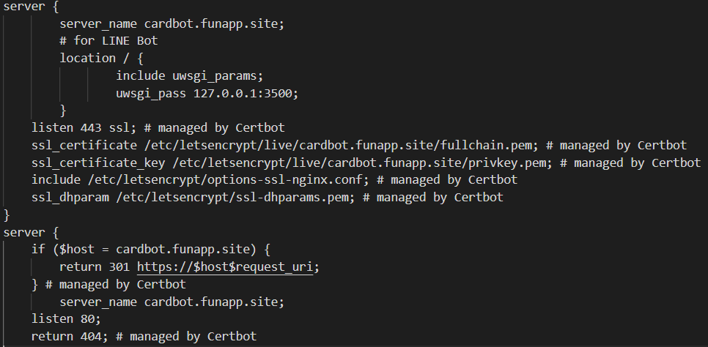

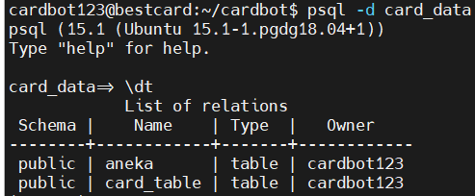
雲端伺服建置 - Back end server - GCP
User
曾東立
GCP
Line Bot client
https
uwsgi -w aneka_test:app
-s :3500
Web server
GCE VM
SYS - Ubuntu
Env- python3.6.9
Aneka.py
Cloud SQL
IP
MySQL
Card data
Line bot
Recommend Sys
Open CV
Vision AI
PostgreSQL
Client data
IP
專題發想
專題概念
資料工程
結語
推薦系統
Line Bot
雲端建置
影像辨識
Notes:
由於linebot只接受https(443port)安全協議, nginx接到linebot客戶端傳來的需求後,狀態碼301代表將請求轉向到cardbot.funapp.site server端之 aneka服務處理 處理完成後再將結果回傳給客戶端。
多了一層反向代理的好處？(如上篇所述)
提高web server性能(uWSGI處理靜態資源不如nginx，nginx會在收到一個完整的http請求後再轉發給wWSGI)
nginx可以做負載均衡
保護了實際的web伺服器(客戶端是和nginx互動而不直接與uWSGI互動)
https://medium.com/bucketing/nginx-uwsgi-python-%E4%B9%8B%E9%97%9C%E8%81%AF-2-uwsgi%E7%AF%87-7b439ef028ec

Slide 48

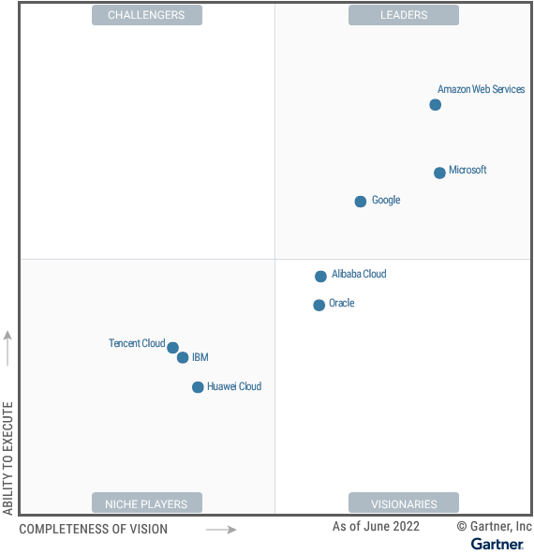
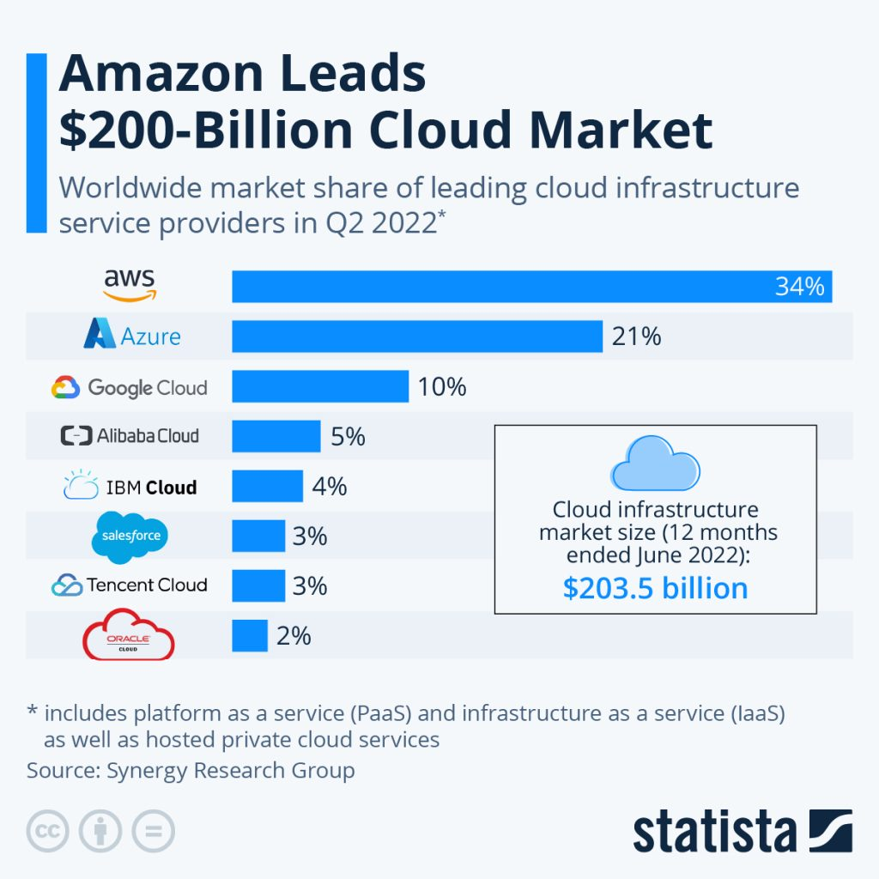
雲端伺服建置 - Back end server - AWS
黃宗文
· AWS 於2022 Q2市場占有率34%
位居第一
· 依全球最具權威的IT研究與顧問
諮詢公司高德納（Gartner）統計
AWS 為市面上最具未來發展性的
雲端平台
專題發想
專題概念
資料工程
結語
推薦系統
Line Bot
雲端建置
影像辨識
Notes:
由於linebot只接受https(443port)安全協議, nginx接到linebot客戶端傳來的需求後,狀態碼301代表將請求轉向到cardbot.funapp.site server端之 aneka_test服務處理 處理完成後再將結果回傳給客戶端。

Slide 49








雲端伺服建置 - Back end server - AWS
黃宗文
我是你的
信用卡小幫手
專題發想
專題概念
資料工程
結語
推薦系統
Line Bot
雲端建置
影像辨識
Notes:
由於linebot只接受https(443port)安全協議, nginx接到linebot客戶端傳來的需求後,狀態碼301代表將請求轉向到cardbot.funapp.site server端之 aneka_test服務處理 處理完成後再將結果回傳給客戶端。

Slide 50
結語
8
簡報人：陳明宏

Slide 51







結語 - 技術統整
資料工程
機器學習
陳明宏
網頁爬蟲
資料清洗
資料正規化
資料庫建置
K-Means
影像
辨識
前端呈現
影像前處理
Vison API
Line Bot
Liff(web)
前後端串接
雲端建置
Flask
uWSGI
NGINX
AWS
GCP
Docker
VM
專題發想
專題概念
資料工程
結語
推薦系統
Line Bot
雲端建置
影像辨識

Slide 52






結語 - 商業應用
陳明宏
取得之使用者辦卡偏好，與銀行信用卡部門合作，對於設計優惠與行銷卡片皆有助益！
穿插廣告於Line之中，使用者查詢相關通路回饋時，可推播相關產品廣告！
行銷卡片
設計卡片優惠內容
保險服務
串流影音
電商平台
專題發想
專題概念
資料工程
結語
推薦系統
Line Bot
雲端建置
影像辨識
Notes:
何種優惠被搜尋最多次

Slide 53





結語 - 專題延伸
陳明宏
將申辦信用卡其他誘因量化，增強評分機制。
蒐集使用者其他相關數據，預測使用者「核卡成功率」、「信用卡額度」。
首刷禮
保險服務
分期0利率
機場接送
專題發想
專題概念
資料工程
結語
推薦系統
Line Bot
雲端建置
影像辨識

Slide 54
結語 - 團隊分工
成員 工作 | 陳明宏 (組長) | 黃榆婷 | 李明翰 | 王維珽 | 許家浩 | 曾東立 | 林傑威 | 黃宗文
專題發想 | VV | V | V | V | V | V | V | V
資料工程 | VV | VV |  | VV |  |  | V
影像辨識 |  |  | VV |  |  | V
推薦系統 | VV | VV |  | VV
Line Bot |  |  |  |  | VV
雲端建置 |  |  |  |  | V | VV |  | VV
簡報製作 | VV | V | V | V | V | V | V | V
專題發想
專題概念
資料工程
結語
推薦系統
Line Bot
雲端建置
影像辨識
註：黃底為該工作主要負責人

